Slide 1
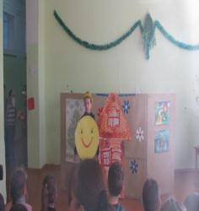
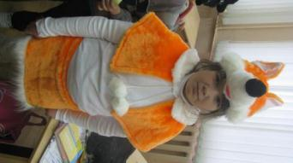
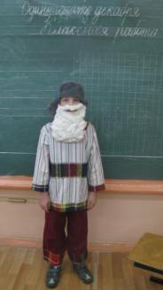
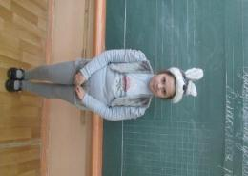
Родители принимали активное участие в работе театрального кружка, потому что вместе с детьми создавали замечательные костюмы

Slide 2
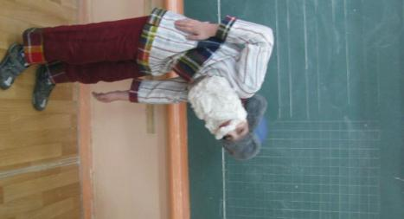
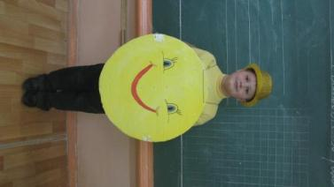
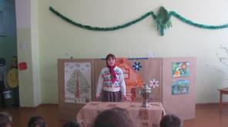
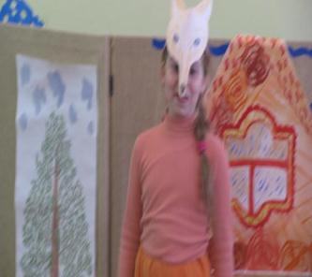
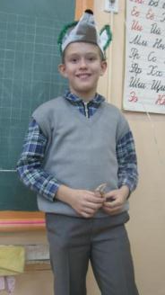

Slide 3
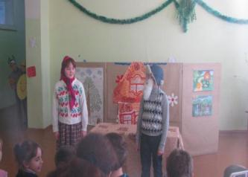
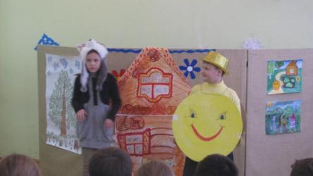
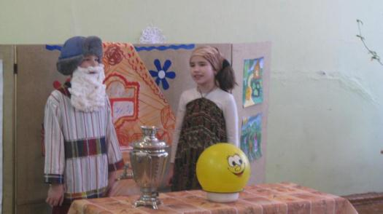
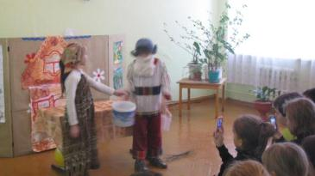

Slide 4
Каждый участник спектакля вложил в свое портфолио програмку спектакля
Спектакль
Колобок
по мотивам русской народной сказки
11 декабря (вторник) в 14 ч 00 мин
3 класс А
Кружок «Семейный театр»
Руководитель Умарова Т. В.
2012 год

Slide 5
Действующие лица Колобок Попов Я. Зотов К. Бабка Рыжкова Ж. Кульбака А. Дед Лавренюк Д. Душечкин Р. Заяц Коновалова М. Ивановский Д. Волк Гуров К горюнова А. Медведь Медвецкий Д. Батова М. Лиса Пестунова С. Москалевич К Режиссер – постановщик Умарова Т.В. Режиссеры: Рыжкова Ж. Глухова А. Художники по костюмам: Сударева А. А. (мама Попова Я.) Батова И. В. (мама Батовой М.) Алферова А.В.(мама Зотова К.) Рыжкова С.В.(мама Рыжковой Ж.) Кульбака Н.В. (мама Кульбака А.) Лавренюк О.В. (мама Лавренюка Д.) Душечкина Н.Г. (мама Душечкина Р.) Пестунова Т. А.(мама Пестуновой С.) Москалевич А.Н.(мама Москалевич К.) Горюнова О.В. (мама Горюновой А.) Коновалова Е.А. (мама Коноваловой М.) ГуроВа Л. А. (мама Гурова К.) Художники декораций: Глухова А. Зиновьева А. Ефремова Е. Горюнова А.

